Slide 1
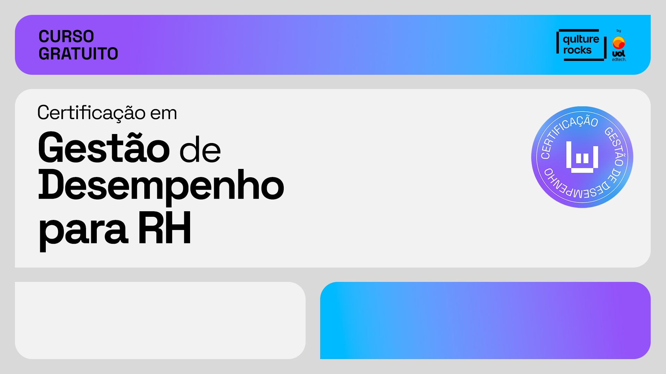
EXERCÍCIO:
Entendendo as Motivações dos seus Colaboradores
Módulo 1 - Aula 5

Slide 2
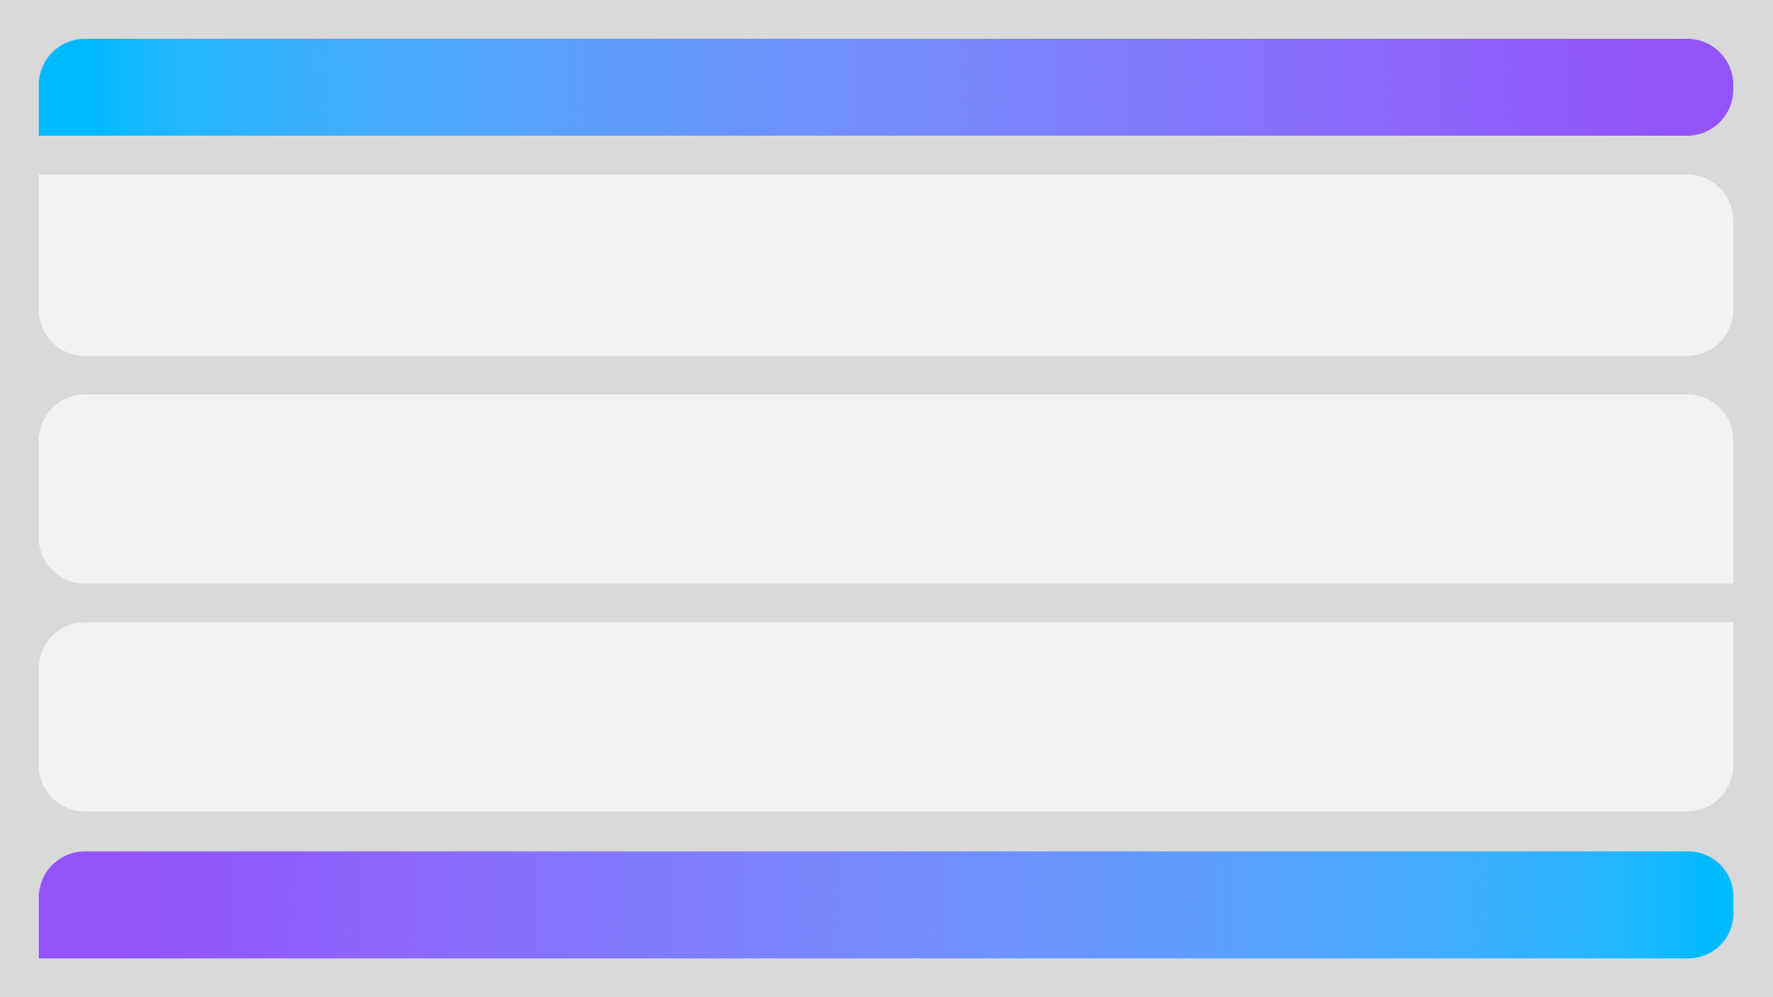
ORIENTAÇÕES
Nesta atividade, o propósito é identificar e analisar os fatores de motivação. Este exercício é especialmente útil para você, líder de RH, que deseja entender melhor o que motiva seus colaboradores.
Leia as perguntas e anote suas respostas no pdf editável ou em outro local de sua preferência.
Documente suas reflexões e as ações propostas em um relatório. Esse documento pode ser uma ferramenta valiosa para desenvolver estratégias de motivação a longo prazo na sua empresa.
BOM EXERCÍCIO!

Slide 3

FATORES MOTIVACIONAIS INTERNOS
INSTRUÇÕES
EXEMPLOS
RESPOSTAS E REFLEXÕES
Pense em três colaboradores da sua equipe ou empresa
Juliana - Gerente de Marketing
Pedro - Coordenador de Vendas
Jéssica - Analista de Sistemas Pleno
Espaço para anotações
Liste o que você acredita que os motiva internamente:
Quais paixões, interesses pessoais ou valores impulsionam esses colaboradores? Como esses fatores internos se refletem no trabalho diário deles?
Juliana - Qualidade de vida, status
Pedro - Paixão pela atividade
Jéssica - Contribuição e inovação na área
Espaço para anotações

Slide 4

FATORES MOTIVACIONAIS EXTERNOS
INSTRUÇÕES
EXEMPLOS
RESPOSTAS E REFLEXÕES
Para esses mesmos três colaboradores, identifique os fatores externos que podem estar influenciando sua motivação. Considere:
Quais recompensas, reconhecimentos ou condições de trabalho estão impactando a motivação deles?
Existem programas de incentivo ou oportunidades de crescimento que são particularmente valiosos para eles?
Juliana - Modelo de trabalho, oportunidades de reconhecimento fora da empresa
Pedro - Cultura organizacional, reconhecimento financeiro
Jéssica - Oportunidades de treinamento e desenvolvimento
Espaço para anotações

Slide 5
DESENVOLVIMENTO DE AÇÕES DE MELHORIA
INSTRUÇÕES
EXEMPLOS
RESPOSTAS E REFLEXÕES
Com base nas reflexões anteriores, pense em três ações que você, como líder de RH, pode implementar para melhorar a motivação dos colaboradores.
Criar programas de reconhecimento mais personalizados; oferecer mais oportunidades de desenvolvimento profissional; promover um ambiente de trabalho mais colaborativo e positivo.
Espaço para anotações

Slide 6
DISCUSSÃO E COMPARTILHAMENTO DE REFLEXÕES
INSTRUÇÕES
EXEMPLOS
RESPOSTAS E REFLEXÕES
Agende uma reunião com outros líderes de RH ou gestores para discutir suas descobertas e compartilhar ideias.
Profissionais em cargos altos priorizam qualidade de vida e cultura organizacional; profissionais em início de carreira valorizam reconhecimento formal.
Espaço para anotações
Discuta:
Quais ações práticas podem ser implementadas a curto e longo prazo para aumentar a motivação da equipe?
Como envolver a liderança e os colaboradores nesse processo?
Programas de reconhecimento para novos talentos; programas de desenvolvimento por área; treinamento de liderança para entender motivações de seus liderados.
Espaço para anotações

Slide 7


